Slide 1



Tracking Presidencial
Resultados 1 de junio de 2022

Slide 2
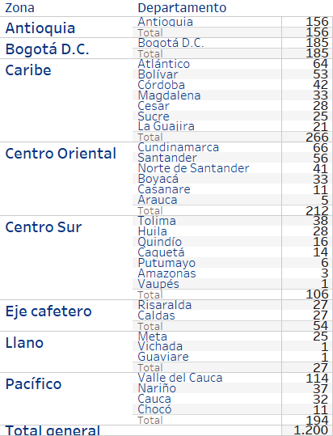







Ficha técnica
Universo: residentes en Colombia con derecho a voto.
Ámbito: nacional.
Cuotas: sexo, grupo de edad y zona geográfica (departamentos), según la distribución de la población objetivo.
Procedimiento de recogida de la información: entrevista telefónica asistida por ordenador (CATI) a teléfonos celulares de Colombia.
Tamaño de la muestra: 467 entrevistas (30 de mayo) y 732 entrevistas (31 de mayo).
Error muestral: ± 2,9% (n=1.200) para un grado de confianza del 95,5% (dos sigmas) y en la hipótesis más desfavorable de P=Q=0,5 en el supuesto de muestreo aleatorio simple.
Duración de la entrevista: 4-5 minutos aproximadamente.
Fechas del trabajo de campo: 30 y 31 de mayo de 2022.

Slide 3

PRINCIPALES RESULTADOS

Slide 4
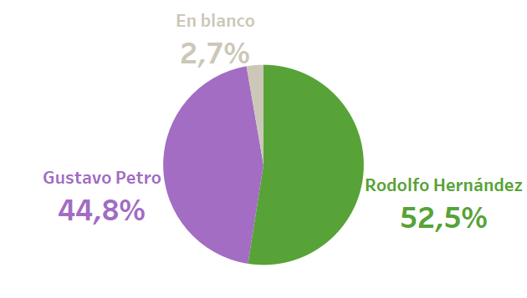
Voto en la 2ª vuelta

Slide 5
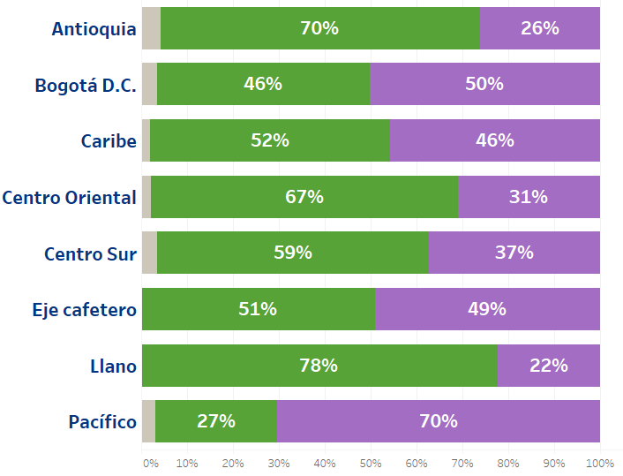

Voto en la 2ª vuelta por zonas

Slide 6
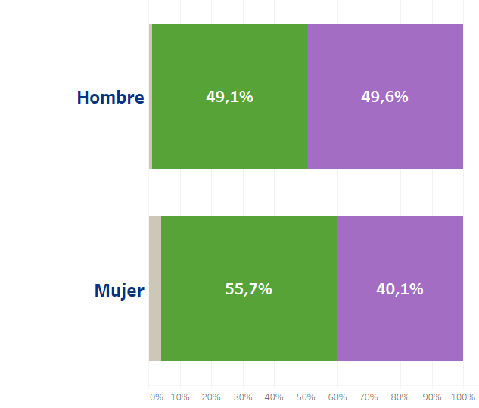
Voto en la 2ª vuelta por sexo

Slide 7
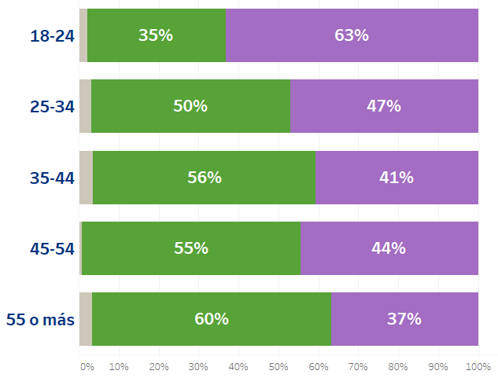
Voto en la 2ª vuelta por edad

Slide 8
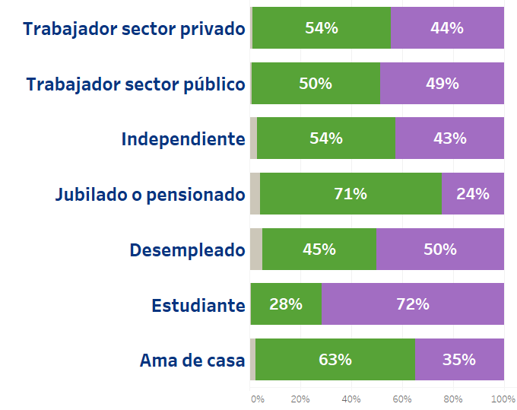
Voto en la 2ª vuelta por situación laboral

Slide 9
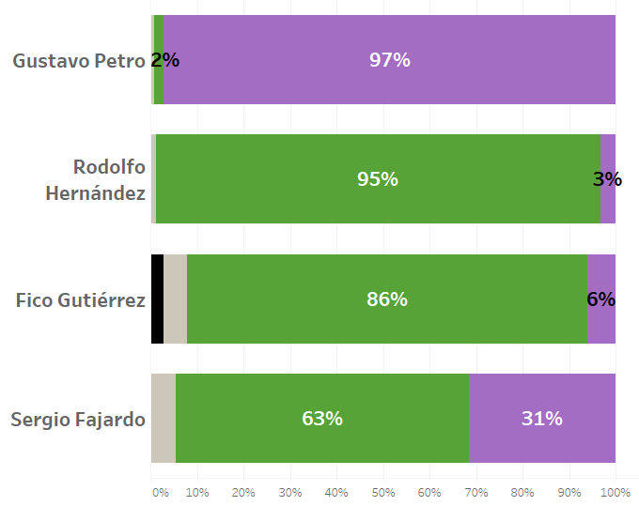

Voto en la 2ª vuelta por 1ª vuelta

Slide 10
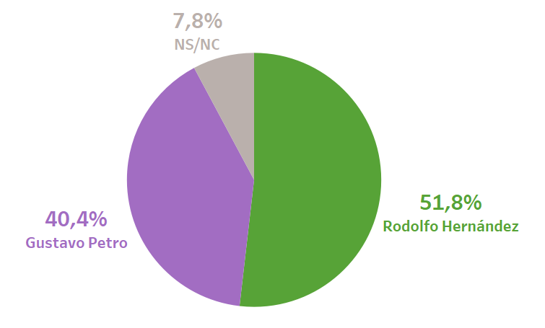
Quién cree que será el presidente

Slide 11


www.gad3.com
GAD3 ESPAÑA
C/Alcalá 75,4 º izq.28009 –
Madrid, España
info@gad3.com
infocolombia@gad3.com
GAD3 COLOMBIA
CRA 13 No. 77 17 PISO 2
Bogotá D.C ,Colombia

